Slide 1


МУНИЦИПАЛЬНОЕ БЮДЖЕТНОЕ ОБЩЕОБРАЗОВАТЕЛЬНОЕ УЧРЕЖДЕНИЕ
«ЯРЦЕВСКАЯ СРЕДНЯЯ ШКОЛА № 1»
Педагогический проект
«Мнемоника – математики гармоника»
(Повышение качества математического образования во внеурочной деятельности посредством использования мнемонических приемов)
Автор проекта:
учитель математики
Степченкова Маргарита Васильевна
2022год

Slide 2
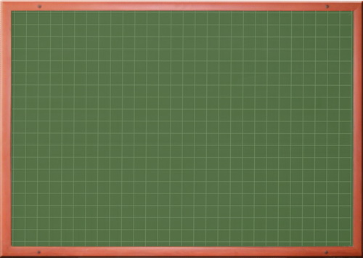
Структура проекта
Введение
Основная часть
1.Обоснование актуальности проекта
2. Цель и задачи проекта
3. Теоретическая база проекта
4. Сроки реализации проекта
5. SWOT – анализ ситуации и стейкхолдеры проекта
6. Проектное решение
7. Ресурсное обеспечение проекта
8. Ожидаемые результаты реализации проекта
9. Риск-менеджмент
Заключение

Slide 3


Сложность изучения математики в школе, да и других предметов, содержащих много точных данных, возникает из-за свойства точных данных не запоминаться мозгом человека.
Если же устранить проблему запоминания, то любой предмет становится простым для изучения и понятным. И интересным. Даже задачки решать интересно, когда формулы легко извлекаются из собственной памяти.
Автор популярной книги « В царстве смекалки» Е.И. Игнатьев писал: «… сообразительность и смекалку нельзя ни «вдолбить», ни «вложить» ни в чью голову. Результаты надежны лишь тогда, когда введение в область математических знаний совершенствуется в легкой и приятной форме, на предметах и примерах обыденной и повседневной обстановки, подобранных с надлежащим остроумием и занимательностью».
Процесс познания должен стать живым делом, а не работой по запоминанию скучных правил и законов.

Slide 4


В ФГОС предложена новая структура учебного плана, в состав которого в качестве компонента включена внеурочная деятельность.
Согласно Национальной образовательной инициативе "Наша новая школа", «…важнейшими качествами личности становятся инициативность, способность творчески мыслить и находить нестандартные решения, умение выбирать профессиональный путь, готовность обучаться в течение всей жизни. Все эти навыки формируются с детства».
В Концепции развития математического образования значительно усиливается воспитательная составляющая деятельности школы. А это в свою очередь означает возрастание роли внеурочной деятельности, в рамках которой создаются новые возможности для самореализации и творческого развития каждого.

Slide 5
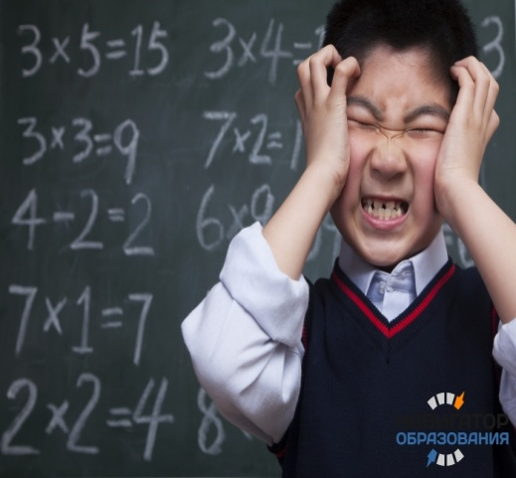



1.Обоснование актуальности проекта
В 19 веке один из величайших математиков всех времён Карл Фридрих Гаусс сказал, что «Математика - царица всех наук». Но ее считают одним из самых сложных предметов, если не самым сложным. Огромное количество формул и теорем, невообразимое количество самых разнообразных задач и примеров – всё это приводит обучающихся в ужас.
Математика, как основа важных учебных процессов, представляет собой тот предмет, который нужно изучать серьезным образом. Хотя, как показывает практика, не все обучающиеся так считают.
Однако ключевые идеи Концепции развития математического образования в РФ ориентируют нас то, что «математика является важным элементом национальной культуры, важнейшей составляющей научно-технического прогресса, предметом нашей гордости и конкурентным преимуществом России. В современном обществе каждый гражданин должен обладать необходимой математической компетентностью…».

Slide 6
ЮНЕСКО был высказан тезис «Детей, неспособных к изучению математики нет!»
У 39% школьников низкий уровень памяти и учебной мотивации
Проблема:
недостаточный уровень математического образования обучающихся.
уровень качества знаний по предметам математического цикла не превышает 50%
Концепция математического образования в свою очередь утверждает: «…Понятие «ребенок, не способный к математике» должно потерять смысл и исчезнуть из лексикона учителей, родителей, школьников и общества».
Дети считают, зачем что-то запоминать, если с помощью одного клика можно все найти в сети Интернет.

Slide 7

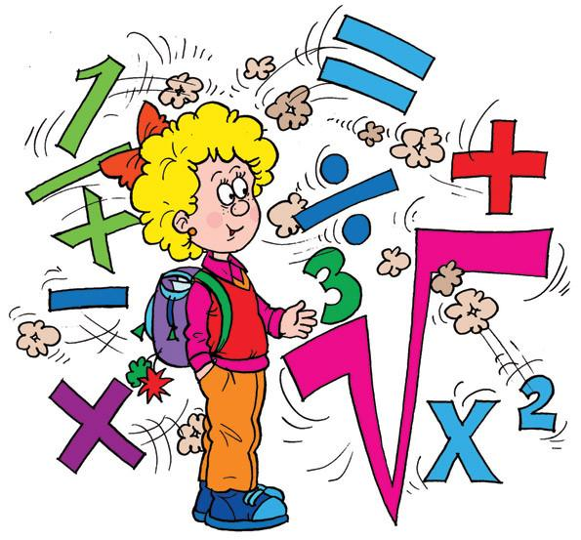
2. Цель и задачи проекта
Цель проекта :
повышение качества математического образования во внеурочной деятельности посредством использования мнемонических приемов.

Slide 8
Задачи проекта:
1. Провести анализ качества математического образования среди обучающихся 7 – 9 классов.
2. Оценить ресурсы, необходимые для реализации проекта.
3. Описать ожидаемые результаты, выявить риски и наметить способы их снижения.
4. Повысить мотивацию обучающихся к предметам математического цикла;
5. Разработать рабочую программу факультативного курса
« Мнемотехника – помощник математике »с использованием мнемонических приемов запоминания.
6. Организовать агитбригаду для проведения «Математических посиделок » среди обучающихся 7- 9 классов.
7. Организовать творческую группу по созданию и систематическому обновлению веб-сайта «Математический флешмоб» .
8. Создать технологию изложения некоторых правил, математических понятий в доступной, легко запоминающейся форме с использованием метода «мнемотехники».
9. Создать виртуальную библиотеку мнемонических приемов запоминания.
10.Организовать проведение виртуального конкурса «Копилка мнемонических приемов» среди обучающихся школы.
11.Осуществлять диагностику в ходе реализации проекта.
повысить уровень математического образования, как компонента общей культуры обучающихся.

Slide 9

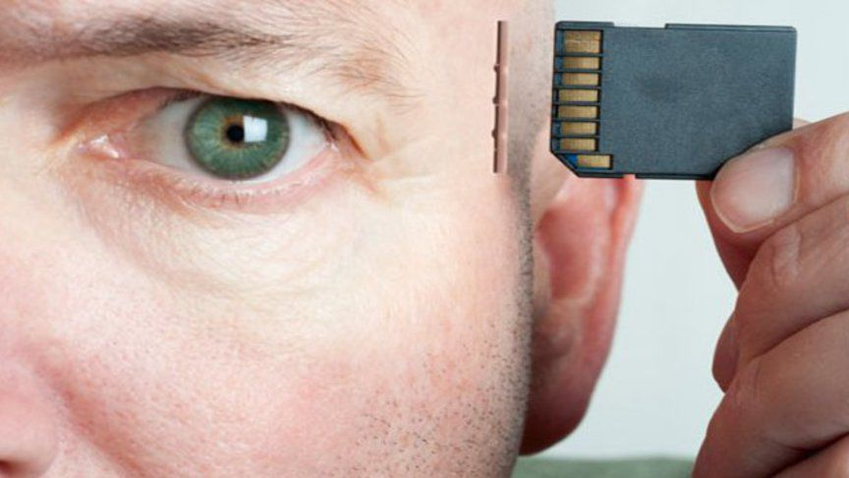
3. Теоретическая база проекта
Мнемотехника (или мнемоника) - от греч. mnemonikon - искусство запоминания, означает совокупность приемов и способов, облегчающих запоминание и увеличивающих объем памяти путем образования искусственных ассоциаций, мысленных образов.
Мнемотехника известна с давних времен и насчитывает как минимум две тысячи лет.
Современная мнемотехника - это возможность накапливать в памяти большое количество точной информации. Мнемотехника не только позволяет запоминать большие объемы информации, но и имеет целый ряд побочных, положительных эффектов - это экономия времени при запоминании, это мощная тренировка внимания и мышления, это увеличение скорости работы мозга, это просто отличная гимнастика для ума.
Основные приёмы мнемотехники:
Рифмизация
Фразы из начальных букв
Использование созвучия
Использование ярких ассоциаций.
Нахождение ярких необычных ассоциаций (картинки, фразы, ситуации),
Метод Цицерона - это метод пространственного воображения.

Slide 10


4. Сроки реализации проекта.
Проект рассчитан на 1 год, реализация проекта будет происходить в 3 этапа:
I этап. Подготовительный: август – сентябрь 2021 г. - изучение качества знаний и мотивации по математике среди обучающихся 7 – 9 классов, входной мониторинг обучающихся, разработка факультатива по математике.
II этап. Основной: октябрь 2021 г. – август 2022 г. - реализация проекта.
III этап. Заключительный: сентябрь – октябрь 2022 г. - подведение итогов, мониторинг обучающихся, анализ и обобщение достигнутых результатов, оценка эффективности применения мнемонических приемов, выявление перспектив дальнейшего развития, распространение опыта школы по реализации программы.

Slide 11
5. SWOT – анализ ситуации
Сильные стороны | Слабые стороны
Создание условий в образовательном учреждении для реализации образовательных стандартов основного общего образование; Создание в образовательном учреждении условий для инновационной деятельности. Повышенный интерес к математике в связи с реализацией Концепции математического образования в РФ. Заинтересованность педагогов школы в качестве математического образования. Наличие базовых информационных ресурсов. Расширение возможностей самостоятельной учебной работы через интерактивность. Обеспечение сочетания в образовательном процессе репродуктивных и творчески преобразующих методов обучения с преобладанием последних. Популяризация математики через внеурочную деятельность. Заинтересованность обучающихся в результативных выступлениях на математических олимпиадах и конкурсах. Позитивное отношение родителей к школе, учителям Заинтересованность родителей в повышении качества математического образования | Занятость обучающихся в других областях внеурочной деятельности; Насыщенность урочной деятельности, потенциально возможные перегрузки учащихся могут вызывать усталость и нежелание участвовать во внеурочной деятельности по математике; Низкий образовательный уровень родителей Невысокие результаты олимпиад по математике разного уровня

Slide 12
Возможности | Угрозы
Адресное повышение квалификации педагогических кадров. Освоение и внедрение в практику работы образовательной организации инновационных подходов к построению работы в области математики. Развитие имиджа школы как общеобразовательного учреждения внедряющего инновационные образовательные программы. Расширение связей с общественностью. Создание информационного тематического пространства в образовательной организации Работа с математически одаренными детьми Использование инновационных педагогических технологий, продуктивных форм и методов обучения, учитывающих возрастные и индивидуальные особенности школьников и обеспечивающих увеличение объема самостоятельной работы школьников. Разработка проекта и создание нового сайта. Увеличение участия обучающихся в различных дистанционных конкурсах, предметных неделях, олимпиадах по математике. повышение результативности при сдаче ОГЭ и ЕГЭ по математике | Отсутствие интереса и мотивации обучающихся к изучению математики. Увеличение количества детей с асоциальным поведением. Низкая активность обучающихся при создании информационных ресурсов.

Slide 13
Стейкхолдеры проекта
Общество и государство
Обучающиеся школы
Образовательная организация
Родители (законные представители) обучающихся
Педагогический коллектив
Администрация образовательного учреждения

Slide 14

6. Проектное решение(ведущие идеи).
I этап. Подготовительный
Изучение качества знаний по математике среди обучающихся 7 – 9 классов
Разработка и утверждение рабочей программы факультатива по математике для 8 класса «Мнемотехника – помощник математике».
Изучение мотивации предметов математического цикла среди обучающихся 7- 9 классов по методике Г.Н. Казанцевой
Изучение уровня механического запоминания (ассоциативной памяти) среди обучающихся 7- 9 классов по методике А.Н. Леонтьева.
Оценка состояния слуховой памяти на слова, утомляемости, активности внимания, запоминания, сохранения, воспроизведения, произвольного внимания по методике А. Р. Лурия «10 слов»
Диагностика творческого мышления среди обучающихся 7- 9 классов по методике креативности Торренса

Slide 15
II этап. Основной
Внесение в учебный план школы и проведение факультатива по математике для 8 класса «Мнемотехника – помощник математике».
Организация агит-бригады из обучающихся 8 классов с целью популяризации мнемонических приемов обучения в области математики, разработка сценария внеклассного мероприятия «Математические посиделки».в 7 – 9 классах и его проведение.
Создание творческой группы среди обучающихся 7 – 9 классов для организации работы веб-сайта «Математический флешмоб»
Создание веб-сайта «Математический флешмоб» (математический флешмоб - организация группы заинтересованных участников в интерактивной рейтинговой математической игре, которая проводится во внеурочное время).
Создание на нем обновляемых веб-страниц:
- теоретическая информация о мнемонических приемах;
- «Библиотека мнемонических приемов»
Создание на сайте «Математический флешмоб» веб-страницы для проведения конкурса «Копилка мнемонических приемов». Участники конкурса – обучающиеся школы при совместном участии родителей.
Обучающиеся предлагают составленные самостоятельно, до сих пор неизвестные, мнемонические примеры, которые оценивают обучающиеся школы. Побеждают участники, набравшие большее количество положительных откликов, их пример помещают в «Библиотека мнемонических приемов», и его можно поменять на «отличную» оценку по соответствующему предмету.
Создание на сайте «Математический флешмоб» веб-страницы для прохождения разноуровневого онлайн-тестирования «Я люблю математику»по основным правилам, теоремам, понятиям и формулам математики по каждой параллели 7 – 9 классов.
Прохождение онлайн-тестирования «Я люблю математику» всеми желающими обучающимися, выбрав один из уровней сложности.

Slide 16

III этап. Заключительный
Подведение итогов онлайн-тестирования среди обучающихся школы.
Итоговый мониторинг обучающихся:
Изучение мотивации предметов математического цикла среди обучающихся 7- 9 классов по методике Г.Н. Казанцевой
Изучение уровня механического запоминания (ассоциативной памяти) среди обучающихся 7- 9 классов по методике А.Н. Леонтьева.
Оценка состояния слуховой памяти на слова, утомляемости, активности внимания, запоминания, сохранения, воспроизведения, произвольного внимания по методике А. Р. Лурия "10 слов"
Диагностика творческого мышления среди обучающихся 7- 9 классов по методике креативности Торренса.
Сравнение, анализ и обобщение результатов исходного мониторинга и мониторинга, проведенного на заключительном этапе проекта.
Оценка результативности и эффективности применения мнемонических приемов.
Обобщение и распространение опыта работы по реализации проекта среди учителей образовательного учреждения, образовательных учреждений города, в сети Интернет.

Slide 17


7. Ресурсное обеспечение проекта
Ресурсное обеспечение проекта минимально:
федеральные и региональные нормативно-правовые акты;
формирование пакета документов, необходимого для реализации проекта деятельности инновационной площадки;
формирование банка методических материалов;
сайт школы;
открытое информационное образовательное пространство;
включение в деятельность по реализации проекта администрации, учителей-математиков, классных руководителей, обучающихся нашей школы и их родителей.

Slide 18
8. Ожидаемые результаты реализации проекта
Повышение качества математического образования во внеурочной деятельности посредством использования мнемонических приемов.
повышение доли обучающихся, интересующихся математическими предметами и их применением в реальной жизни;
сформированность у детей специальных знаний о мнемонических приемах запоминания как факторах успешной учебы и социализации;
создание и реализация рабочей программы по математике для 8 класса «Мнемотехника – помощник математике»;
подготовка обучающихся к государственной итоговой аттестации, в соответствии с требованиями, предъявляемыми новыми образовательными стандартами;
повышение мотивации обучающихся к предметам математического цикла;
решение дидактических задач математики во внеурочной деятельности;
развития творческих способностей обучающихся;
создание системы психолого - педагогической поддержки детей;
диагностика мотивации предметов математического цикла, уровня механического запоминания, творческого мышления обучающихся;
вовлечение родителей в совместную работу со школой, направленную на повышение качества математического образования;
создание системы информационного обеспечения участников образовательного процесса по вопросам мнемонических приемов, в том числе на основе ИКТ-технологий;
увеличение числа реализованных социальных проектов, акций, направленных на формирование высокого качества математического образования, а также числа их участников;
положительный социальный опыт для личностного развития;
опыт общения с ровесниками в неформальной обстановке;
развитие толерантности в общении для достижения общей цели;
повышение уровня математического образования, как компонента общей культуры обучающихся.

Slide 19
9. Риск-менеджмент. (Риски и пути их минимизации)
.
.
Развитие мотивации обучающихся к занятиям математикой.
Разработка мер стимулирования
Недостаточная активность со стороны обучающихся.
Сопротивление обучающихся.
Разработка мер по привлечению обучающихся во внеурочную деятельность и индивидуальный подход при разработке графика занятий
Повышенная занятость обучающихся в сфере дополнительного образования.
Создание творческих групп, разделение проекта на подпрограммы с мобильными рабочими группами
Нескоординированность действий обучающихся.
Разъяснение обучающимся того, что мнемонические приемы несут вспомогательный характер для улучшения запоминания.
Увлечение мнемоническими методами при изучении математики в урочное время.

Slide 20

Заключение.
Проблема, ставшая причиной разработки проекта, злободневна. Я, как учитель математики, должна научить, сделать так, чтобы ВСЕ дети поняли. Если из урока в урок ученик испытывает трудности в усвоении новой темы, то пропадает интерес к предмету, накапливаются пробелы в знаниях.
Гораздо больше людей сомневаются в своей памяти, чем доверяют ей. Чем меньше доверяют, тем меньше хотят ею пользоваться. Чем меньше пользуются, тем меньше она работает и, как следствие, доверяют ей еще меньше. Казалось бы, это замкнутый круг, но ситуацию можно изменить.

Slide 21

В своей работе с обучающимися необходимо использовать следующие положительные утверждения:
Все люди имеют память.
Память – это функция мозга.
Мозг работает, как и другие органы, а значит, его можно тренировать.
Чем чаще вы обращаетесь к памяти, тем легче информация удерживается и сохраняется в ней.

Slide 22

Задача, конечно, не слишком простая:
Играя учить и учиться играя.
Но если с учёбой сложить развлеченье,
То праздником станет любое ученье!

Slide 23

Список источников информации
Национальной образовательной инициативе "Наша новая школа"
Концепция развития математического образования в Российской федерации
Л.Г. Логинова. Сохранение качественной определенности дополнительного образования детей в системе образования России // Проблемы современного образования.– 2011 – №3. – С. 48-55 Режим доступа : www.prmedu.ru/
Хуторской А.В. Метапредметное содержание и результаты образования: как реализовать федеральные государственные образовательные стандарты (ФГОС) // Интернет-журнал "Эйдос". - 2012. -№1. http://www.eidos.ru/journal/2012/0229-10.htm.
Е.И. Игнатьев. В царстве смекалки. //М., «Наука», 1979 г.
Т.Ф. Ушева. Формирование метапредметных умений учащихся: учебно – методическое пособие. // Иркутск, ГОУ ВПО ИГЛУ, 2012 г.
Зиганов М.А., Козаренко В.А. Мнемотехника. Запоминание на основе
визуального мышления // М.: Школа рационального чтения , 2001
"УСОВЕРШЕНСТВУЙТЕ СВОЮ ПАМЯТЬ" ТОНИ БЬЮЗЕНА. Перевод с английского Е.А.Самсонова 2003 г. по изданию MASTER YOUR MEMORY by Tony Buzan. // London: BBC Worldwide Limited. 2000
Васильев В.Ю., Васильева Е.Е. Суперпамять, или как запомнить, чтобы вспомнить?// АСТ, 2007
А.Р. Лурия. Маленькая книжка о большой памяти. //М., Издательство МГУ, 2011
Смирнов А.А. Произвольное и непроизвольное запоминание. Психология памяти: Хрестоматия / Ред. Ю.Б. Гиппенрейтер, В.Я. Романов. //М.: ЧеРо, 2000.
Смирнова В.В. Приемы мнемотехники. Воображай. Запоминай. Действуй! Методическое пособие для учителя. //М. 2003г.

Slide 24


http://www.vashpsixolog.ru
http://psylist.net/praktikum
https://sites.google.com
http://psychok.net/testy
https://newtonew.com
http://nsportal.ru
www.mnemotexnika.narod.ru
http://www.asabliva.by
http://www.e-reading.club
http://www.mnemotexnika.narod.ru
http://www.edubib.ru
http://mnemonikon.ru
https://habrahabr.ru
http://www.koob.ru/
http://festival.1september.ru

Slide 25

Спасибо за внимание !

